Slide 2
Erstellung einer standardisierten Material-Kostengliederung für Projekte einer Bausoftware mittles Natural Language Processing
Florian Weidner, ORCA Software GmbH

Slide 3
Agenda
Ausgangssituation und Motivation
Ziel der Arbeit
Anforderungen und Problemstellungen
Theoretische Konzeption
Gegenüberstellung
Praktische Umsetzung
Maßnahmen zur Qualitätssicherung
Abschluss

Slide 4
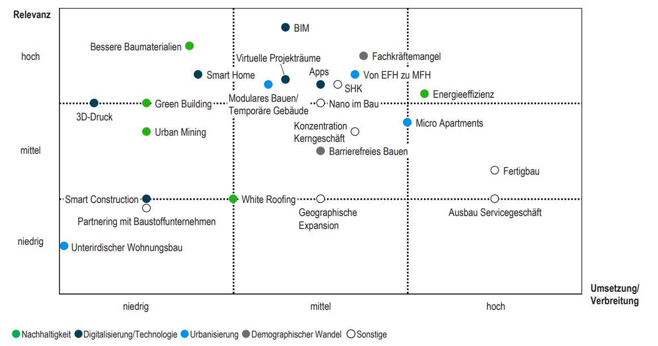
Building Information Modeling
Quelle: https://www.rolandberger.com/publications/publication_pdf/roland_berger_hvb_studie_bauwirtschaft_20160415_1_.pdf

Slide 5
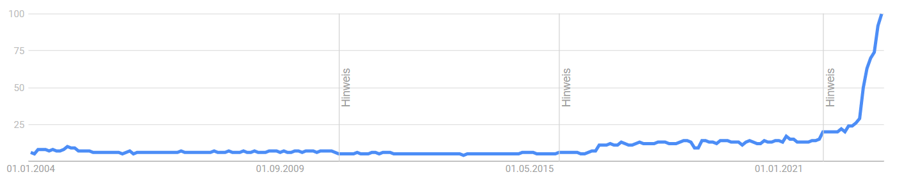
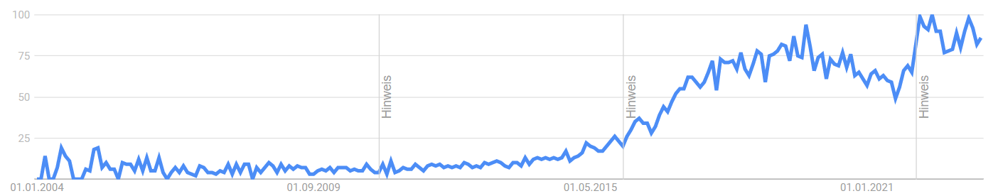
Künstlicher Intelligenz und Machine Learning
Quelle: trends.google.com/trends

Slide 6
Industry Foundation Classes
Dateien im STEP-Format
…

Slide 7
Grundlagen

Slide 8
IFC - Materialangabe

Slide 9
Kostengliederung

Slide 10
Problemstellung und Anforderungen

Slide 11
Problemstellungen

Slide 12
Anforderungen

Slide 13
Konzeption

Slide 14
Architektur

Slide 15
Erstellen der Datengrundlage

Slide 16
Preprocessing

Slide 17
Textklassifizierung

Slide 18
Feinstrukturierung

Slide 19
Gegenüberstellung der Konzepte

Slide 20
Gegenüberstellung - Textklassifikation

Slide 21
Gegenüberstellung - Feinstrukturierung

Slide 22
Python Interop

Slide 23
Demo

Slide 24
Maßnahmen zur Qualitätssicherung

Slide 25
Clean Code

Slide 26
Tests und Abnahme

Slide 27
Abschluss

Slide 28
Fazit

Slide 29
Ausblick

Slide 30
Vielen Dank für Ihre Aufmerksamkeit!
© ORCA Software GmbH • Telefon +49 8035 9637-0 • info@orca-software.com • orca-software.com • ausschreiben.de

